Slide 1
TỔNG LIÊN ĐOÀN LAO ĐỘNG VIỆT NAM
TRƯỜNG ĐẠI HỌC TÔN ĐỨC THẮNG
BÁO CÁO TỔNG HỢP
KẾT QUẢ THỰC HIỆN ĐỀ TÀI
NGHIÊN CỨU KHOA HỌC CẤP CƠ SỞ
XÂY DỰNG HỆ THỐNG ĐIỀU KHIỂN CHO
HỆ TRUYỀN ĐỘNG ĐIỆN ĐỘNG CƠ – TẢI
MÃ SỐ: FOSTECT.2023.32
Chủ nhiệm: Võ Hữu Hậu
Notes:
1

Slide 2
NỘI DUNG
1. Thông tin đề tài
2. Nội dung thực hiện
3. Kết quả thực hiện
10/06/2025
2
Xây dựng hệ thống điều khiển cho hệ truyền động điện động cơ – tải Mã số : FOSTECT.2023.32

Slide 3
1. THÔNG TIN ĐỀ TÀI
Tên đề tài: Xây dựng hệ thống điều khiển cho hệ truyền động điện động cơ – tải
Mã số: FOSTECT.2023.32
Dạng thực hiện: nghiên cứu ứng dụng
10/06/2025
3
Xây dựng hệ thống điều khiển cho hệ truyền động điện động cơ – tải Mã số : FOSTECT.2023.32
Notes:
3

Slide 4
1. THÔNG TIN ĐỀ TÀI
Thời gian thực hiện: 24 tháng (10/2023 - 10/2025)
Đơn vị quản lý: Khoa Điện – Điện tử
Tổng kinh phí: 48,000,000 VNĐ
10/06/2025
4
Xây dựng hệ thống điều khiển cho hệ truyền động điện động cơ – tải Mã số : FOSTECT.2023.32
Notes:
4

Slide 5
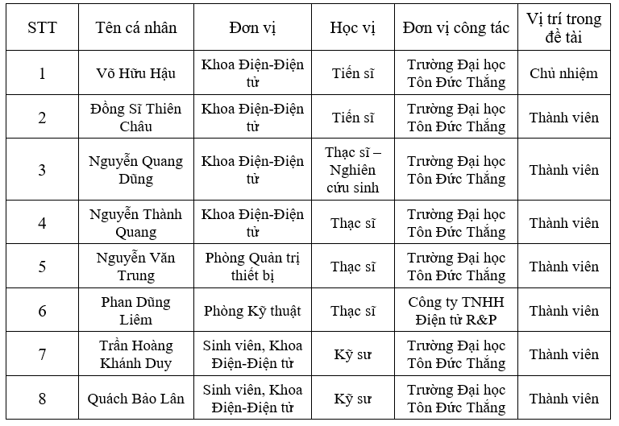
1. THÔNG TIN ĐỀ TÀI
Thành viên
tham gia
thực hiện
10/06/2025
5
Xây dựng hệ thống điều khiển cho hệ truyền động điện động cơ – tải Mã số : FOSTECT.2023.32
Notes:
5

Slide 6
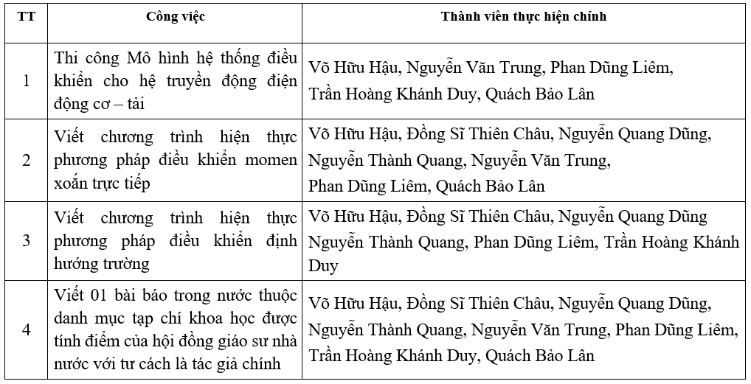
2. NỘI DUNG THỰC HIỆN
Tổ chức nhân lực thực hiện dự án
10/06/2025
6
Xây dựng hệ thống điều khiển cho hệ truyền động điện động cơ – tải Mã số : FOSTECT.2023.32
Notes:
6

Slide 7
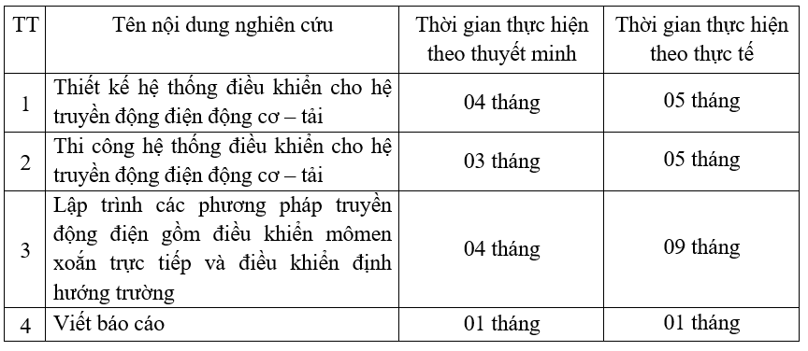
2. NỘI DUNG THỰC HIỆN
Tiến độ thực hiện theo thuyết minh và theo thực tế
10/06/2025
7
Xây dựng hệ thống điều khiển cho hệ truyền động điện động cơ – tải Mã số : FOSTECT.2023.32
Notes:
7

Slide 8
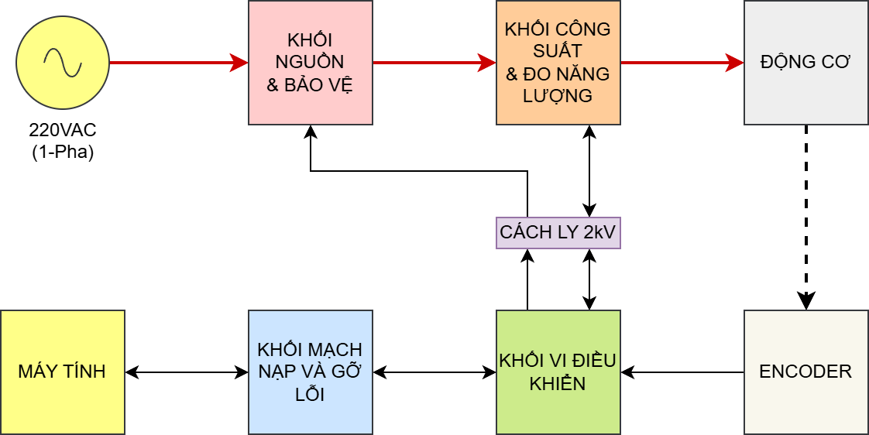
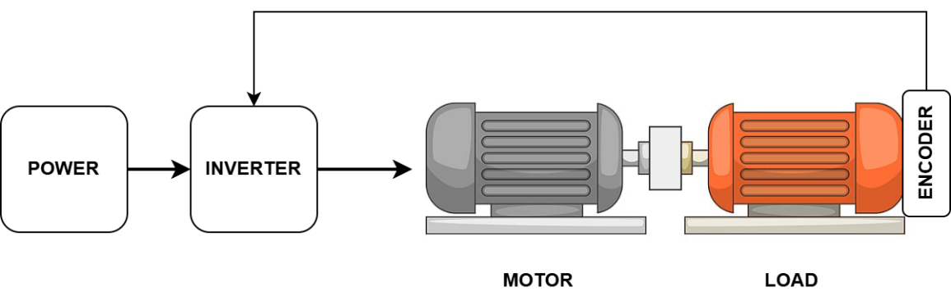
2. NỘI DUNG THỰC HIỆN
Sơ đồ công nghệ
10/06/2025
8
Xây dựng hệ thống điều khiển cho hệ truyền động điện động cơ – tải Mã số : FOSTECT.2023.32
Notes:
8

Slide 9
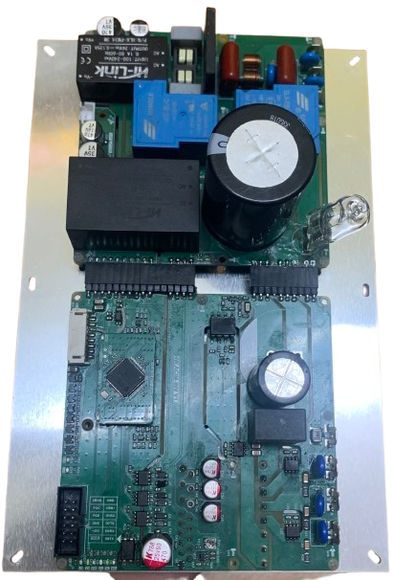
2. NỘI DUNG THỰC HIỆN
Các mạch chủ yếu của mô hình:
Mạch điều khiển trung tâm
Mạch biến tần
Mạch nạp và gỡ lỗi
Mạch nguồn
Mạch đo công suất
Mạch encoder
10/06/2025
9
Xây dựng hệ thống điều khiển cho hệ truyền động điện động cơ – tải Mã số : FOSTECT.2023.32
Notes:
9

Slide 10
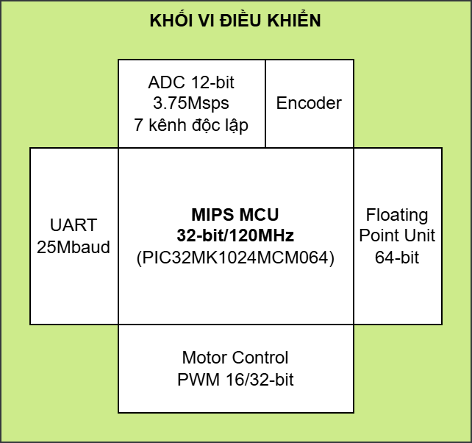
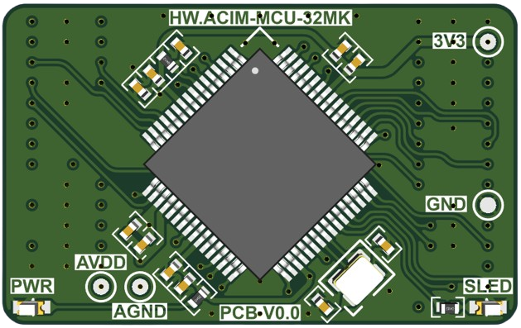
2. NỘI DUNG THỰC HIỆN
Tính năng | Mô tả
MCU | PIC32MK1024MCM064
CPU | MIPS 32-bit
Flash memory | 1Mbyte
SRAM | 256KByte
FPU | 32/64-bit
ADC | 12-bit 7 kênh độc lập 3.75 triệu mẫu/giây
UART | 6 kênh 25Mbaud/kênh
PWM | 16/32-bit, 8.33ns
QEI | Encoder 32-bit
Nhiệt độ làm việc | -40ºC - +125ºC
Mạch điều khiển trung tâm
PIC32MK1024MCM064
10/06/2025
10
Xây dựng hệ thống điều khiển cho hệ truyền động điện động cơ – tải Mã số : FOSTECT.2023.32
Notes:
10

Slide 11
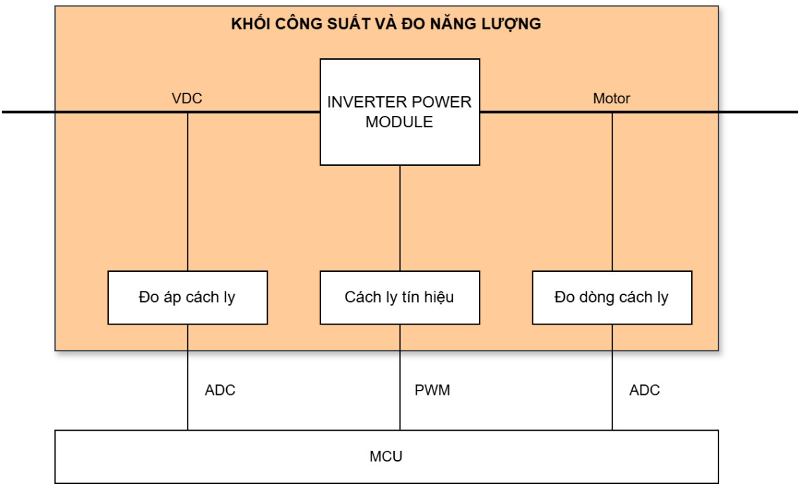
2. NỘI DUNG THỰC HIỆN
Mạch biến tần:
Tích hợp 1 Mô-đun công suất thông minh (IPM) tạo sóng AC 3 pha điều khiển động cơ bằng kỹ thuật PWM và tự bảo vệ quá dòng/nhiệt.
3 IC cách ly kỹ thuật số đảm bảo truyền tín hiệu điều khiển đến Mô-đun IPM an toàn.
1 IC so sánh điện áp liên tục giám sát nhiệt độ từ IPM để kịp thời xử lý các sự cố về nhiệt, dòng, áp.
10/06/2025
11
Xây dựng hệ thống điều khiển cho hệ truyền động điện động cơ – tải Mã số : FOSTECT.2023.32
Notes:
11

Slide 12
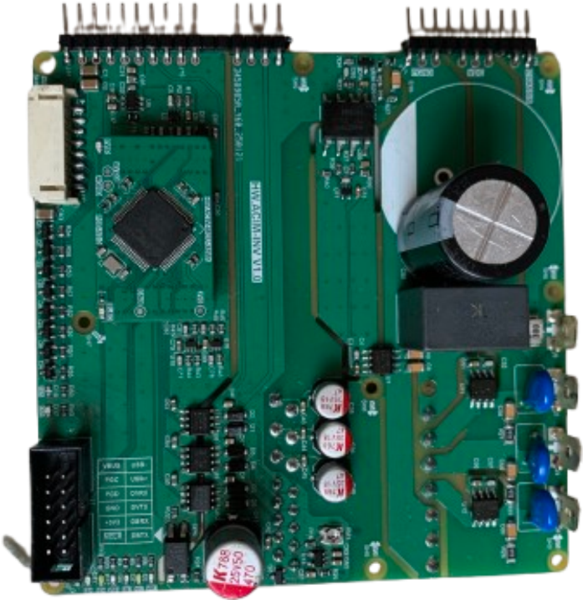
2. NỘI DUNG THỰC HIỆN
Mạch đo công suất:
Sử dụng 3 cảm biến dòng điện Hall để đo dòng điện nguồn và dòng điện pha đầu vào động cơ với khả năng cách ly cao.
Sử dụng 1 Op-amp cách ly để đo điện áp nguồn U_{DC}.
10/06/2025
12
Xây dựng hệ thống điều khiển cho hệ truyền động điện động cơ – tải Mã số : FOSTECT.2023.32
Notes:
12

Slide 13
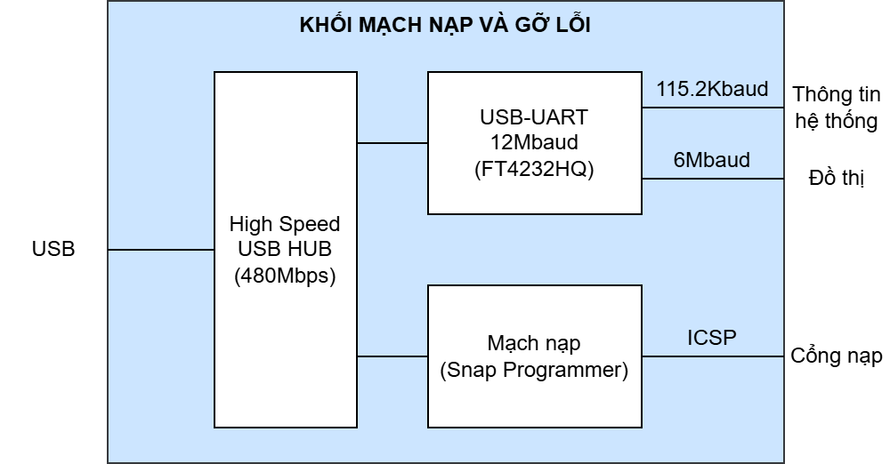
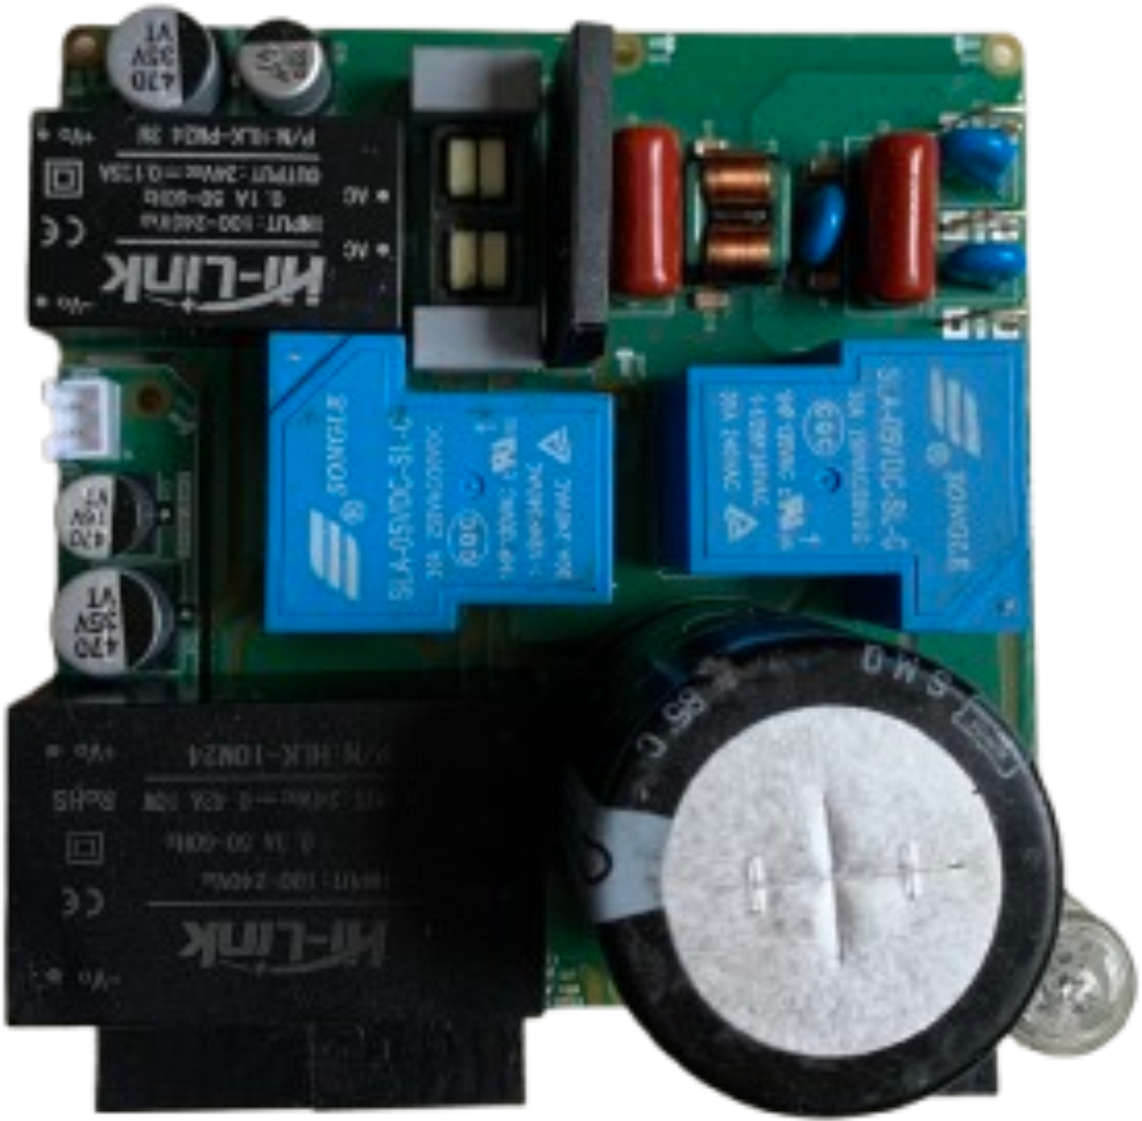
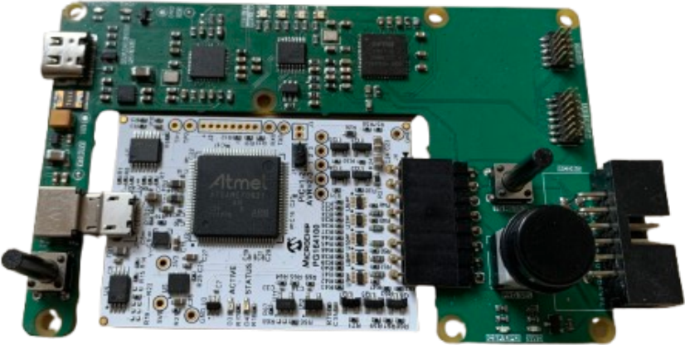
2. NỘI DUNG THỰC HIỆN
Mạch nạp và gỡ lỗi: Nạp chương trình cho vi điều khiển, gỡ lỗi, giao tiếp UART vẽ các tín hiệu điện áp, dòng điện.
Mạch nguồn: Chuyển đổi điện áp 220VAC thành các điện áp DC 310V, 24V, 16V, 12V, 5V, 3.3V, 2.048V
10/06/2025
13
Xây dựng hệ thống điều khiển cho hệ truyền động điện động cơ – tải Mã số : FOSTECT.2023.32
Notes:
13

Slide 14
2. NỘI DUNG THỰC HIỆN
Mạch encoder:
Sử dụng encoder có ngõ ra kiểu NPN.
Hỗ trợ encoder có 2 dây hoặc 4 dây tín hiệu.
Được thiết kế để cấp nguồn 12V hoặc 24V qua dây kết nối.
10/06/2025
14
Xây dựng hệ thống điều khiển cho hệ truyền động điện động cơ – tải Mã số : FOSTECT.2023.32
Notes:
14

Slide 15
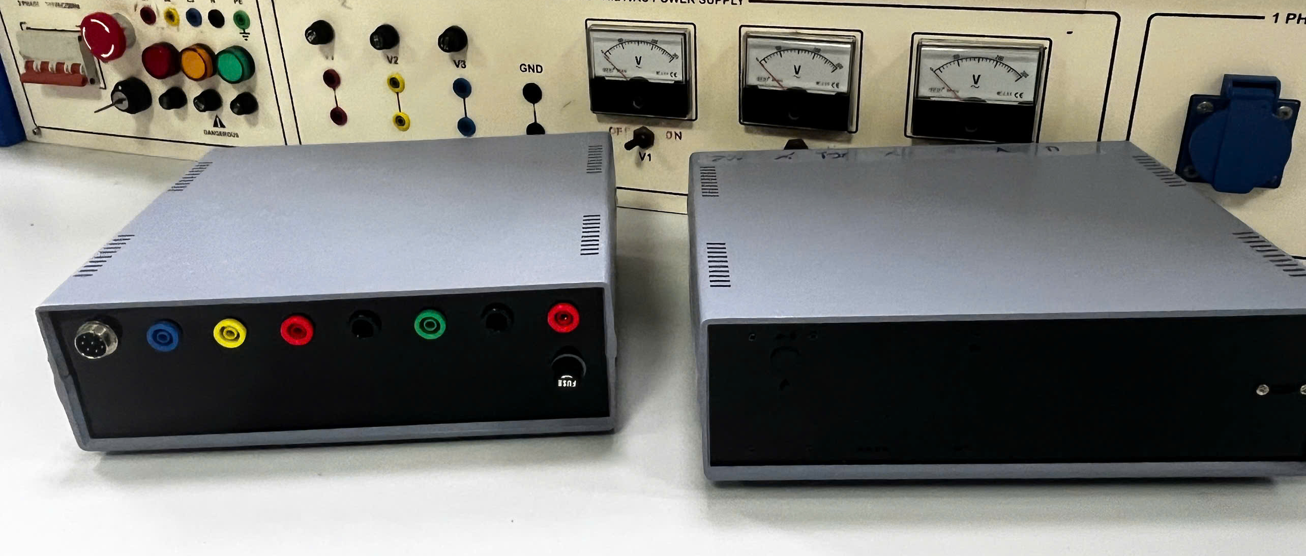
2. NỘI DUNG THỰC HIỆN
Hệ thống điều khiển
10/06/2025
15
Xây dựng hệ thống điều khiển cho hệ truyền động điện động cơ – tải Mã số : FOSTECT.2023.32
Notes:
15

Slide 16
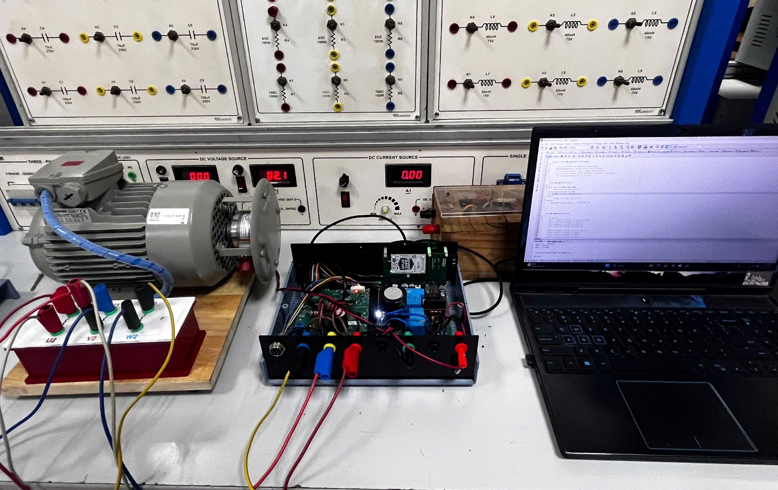
2. NỘI DUNG THỰC HIỆN
Hệ thống điều khiển và động cơ IM Siemens
10/06/2025
16
Xây dựng hệ thống điều khiển cho hệ truyền động điện động cơ – tải Mã số : FOSTECT.2023.32
Notes:
16

Slide 17
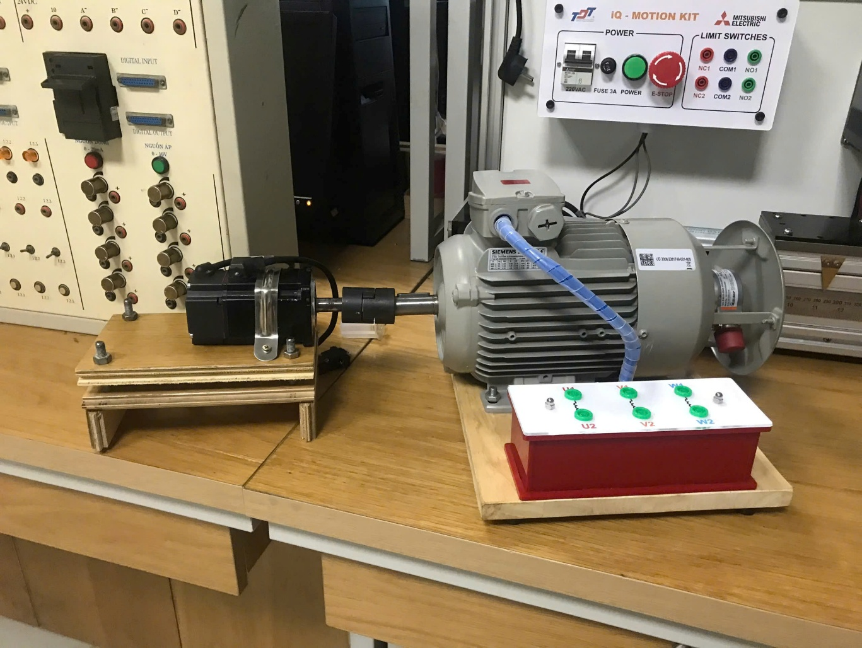
2. NỘI DUNG THỰC HIỆN
Động cơ IM Siemens được nối với động cơ PMSM
10/06/2025
17
Xây dựng hệ thống điều khiển cho hệ truyền động điện động cơ – tải Mã số : FOSTECT.2023.32
Notes:
17

Slide 18
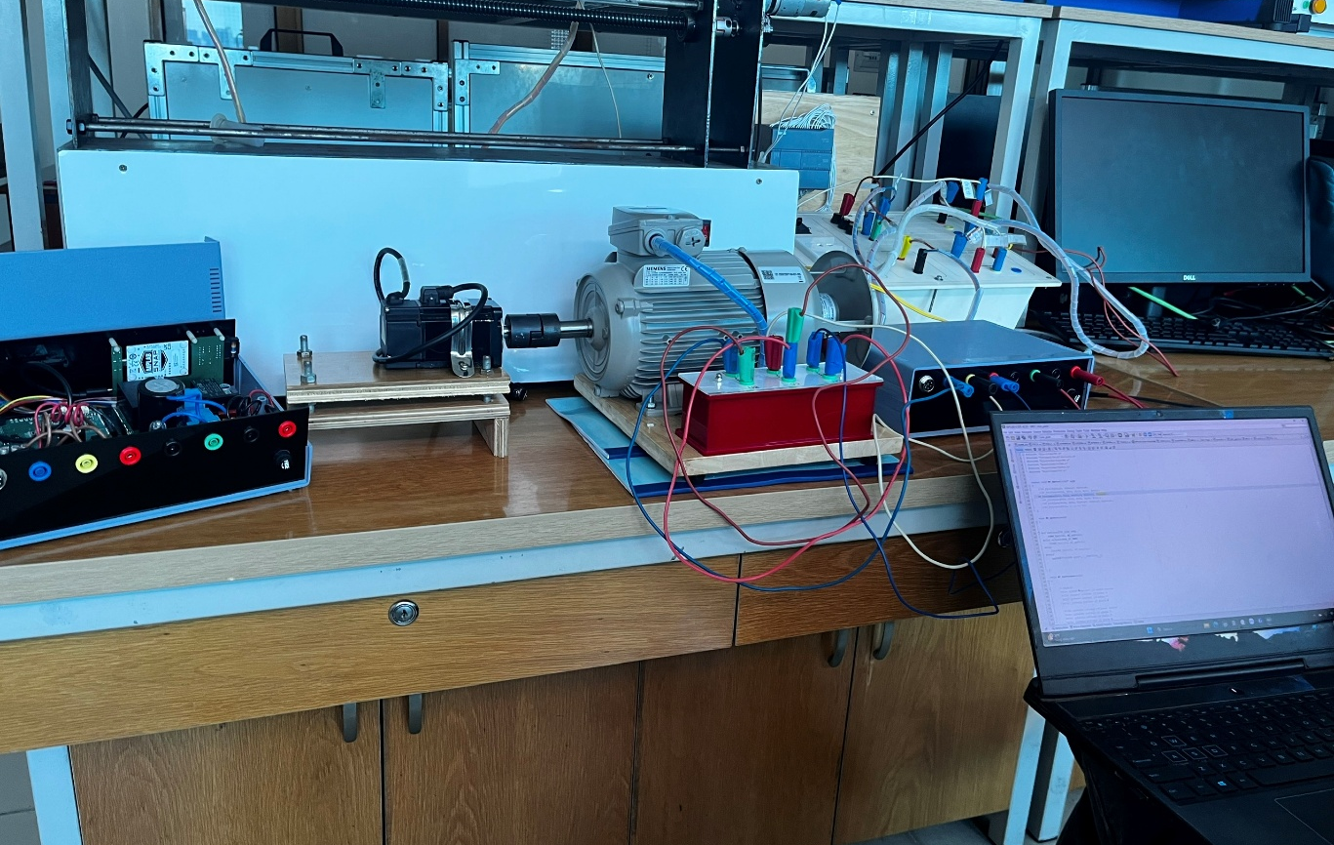
2. NỘI DUNG THỰC HIỆN
Mô hình phần cứng
10/06/2025
18
Xây dựng hệ thống điều khiển cho hệ truyền động điện động cơ – tải Mã số : FOSTECT.2023.32
Notes:
18

Slide 19
2. NỘI DUNG THỰC HIỆN
Phương pháp DTC cho PMSM
10/06/2025
19
Xây dựng hệ thống điều khiển cho hệ truyền động điện động cơ – tải Mã số : FOSTECT.2023.32
Notes:
19

Slide 20
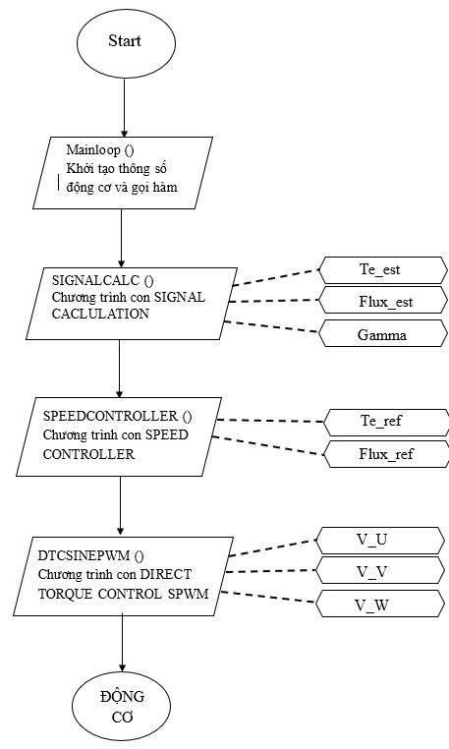
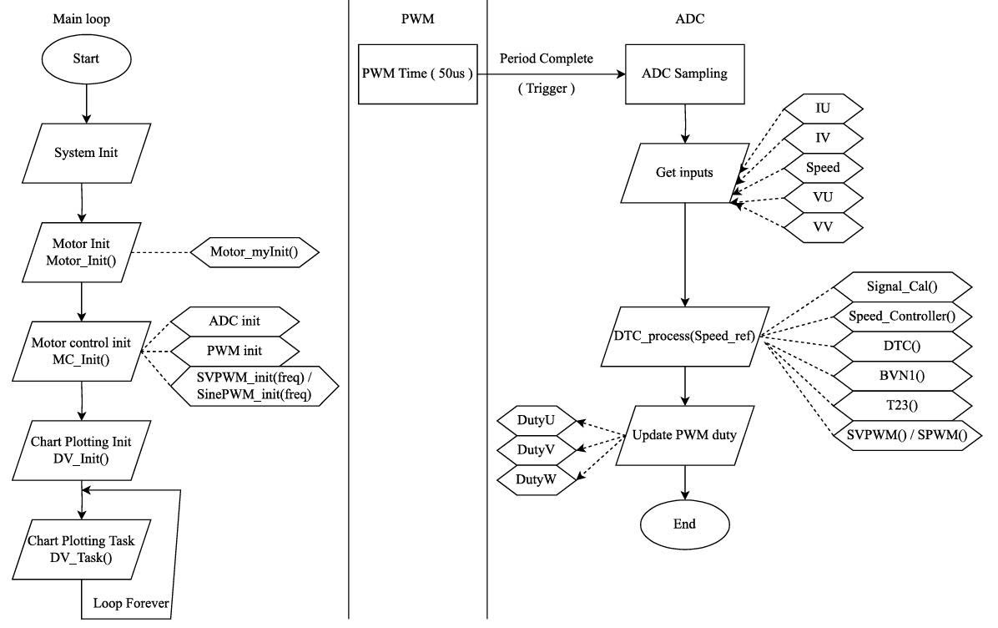
2. NỘI DUNG THỰC HIỆN
Sơ đồ khối chương trình hiện thực phương pháp DTC trên vi điều khiển
10/06/2025
20
Xây dựng hệ thống điều khiển cho hệ truyền động điện động cơ – tải Mã số : FOSTECT.2023.32
Notes:
20

Slide 21
2. NỘI DUNG THỰC HIỆN
Phương pháp FOC cho PMSM
10/06/2025
21
Xây dựng hệ thống điều khiển cho hệ truyền động điện động cơ – tải Mã số : FOSTECT.2023.32
Notes:
21

Slide 22
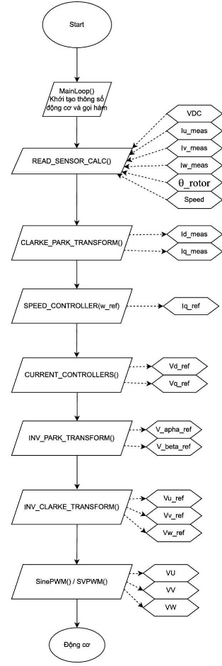
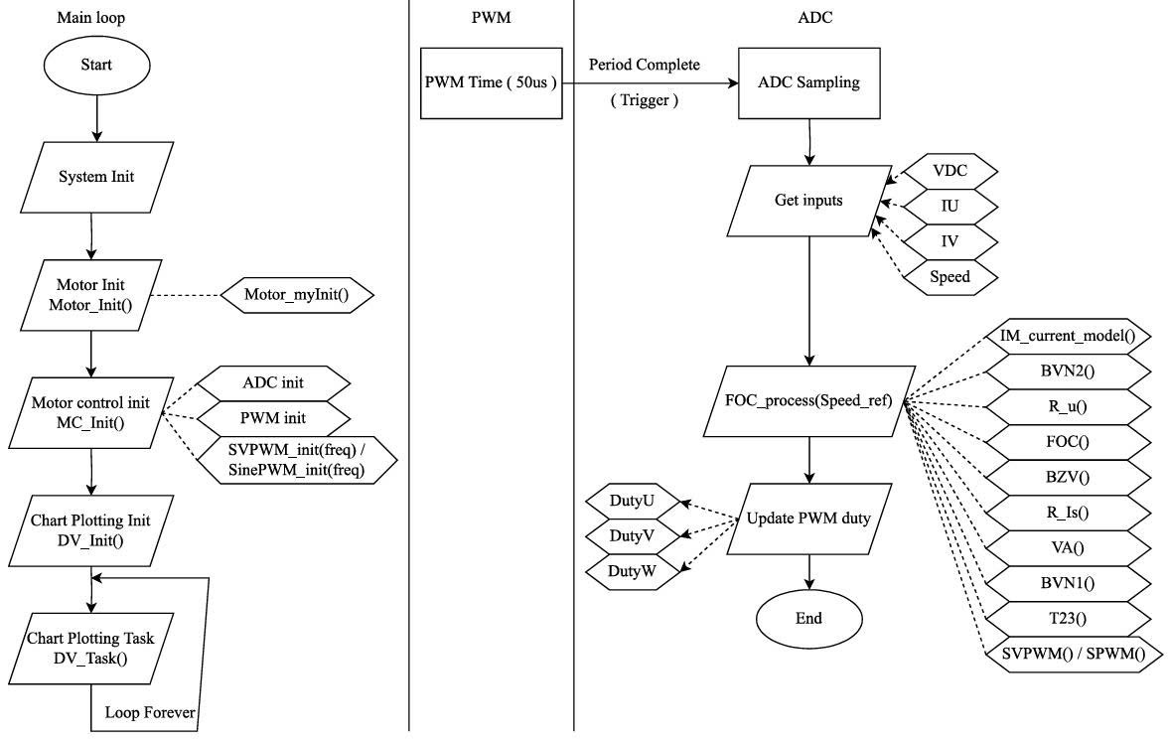
2. NỘI DUNG THỰC HIỆN
Sơ đồ khối chương trình hiện thực phương pháp FOC trên vi điều khiển
10/06/2025
22
Xây dựng hệ thống điều khiển cho hệ truyền động điện động cơ – tải Mã số : FOSTECT.2023.32
Notes:
22

Slide 23
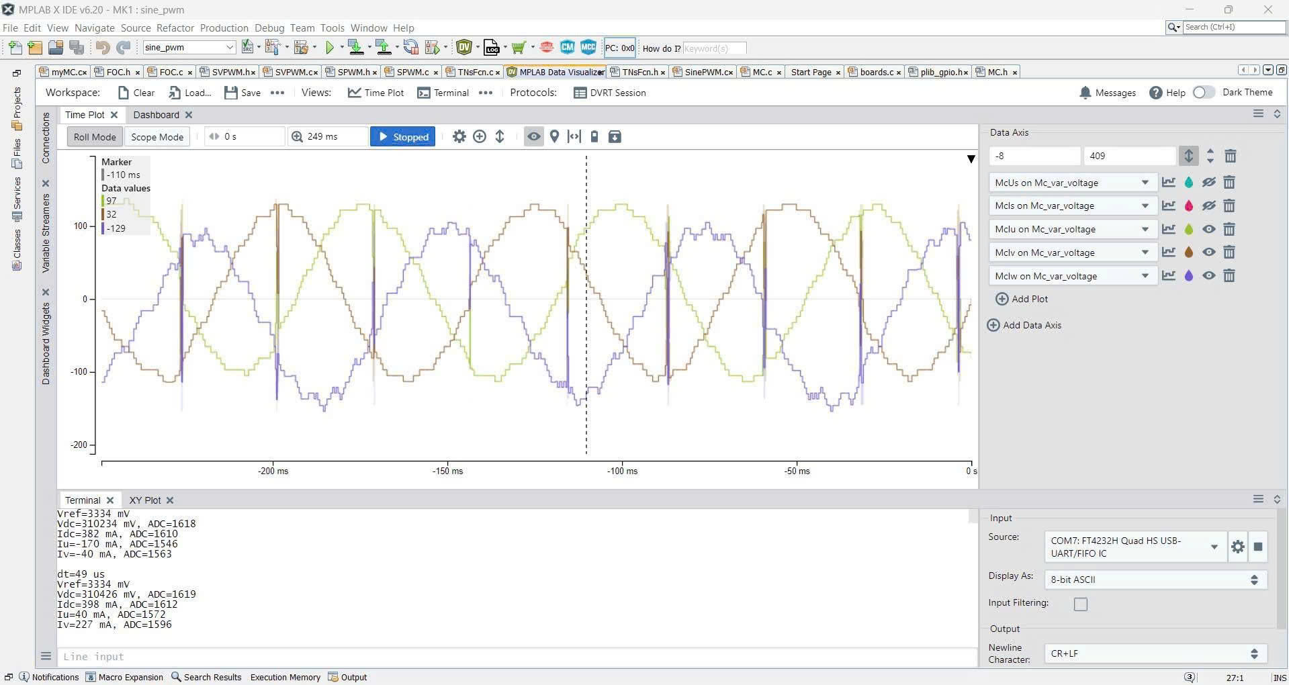
2. NỘI DUNG THỰC HIỆN
Dòng điện 3 pha, kỹ thuật điều rộng xung vector không gian
10/06/2025
23
Xây dựng hệ thống điều khiển cho hệ truyền động điện động cơ – tải Mã số : FOSTECT.2023.32
Notes:
23

Slide 24
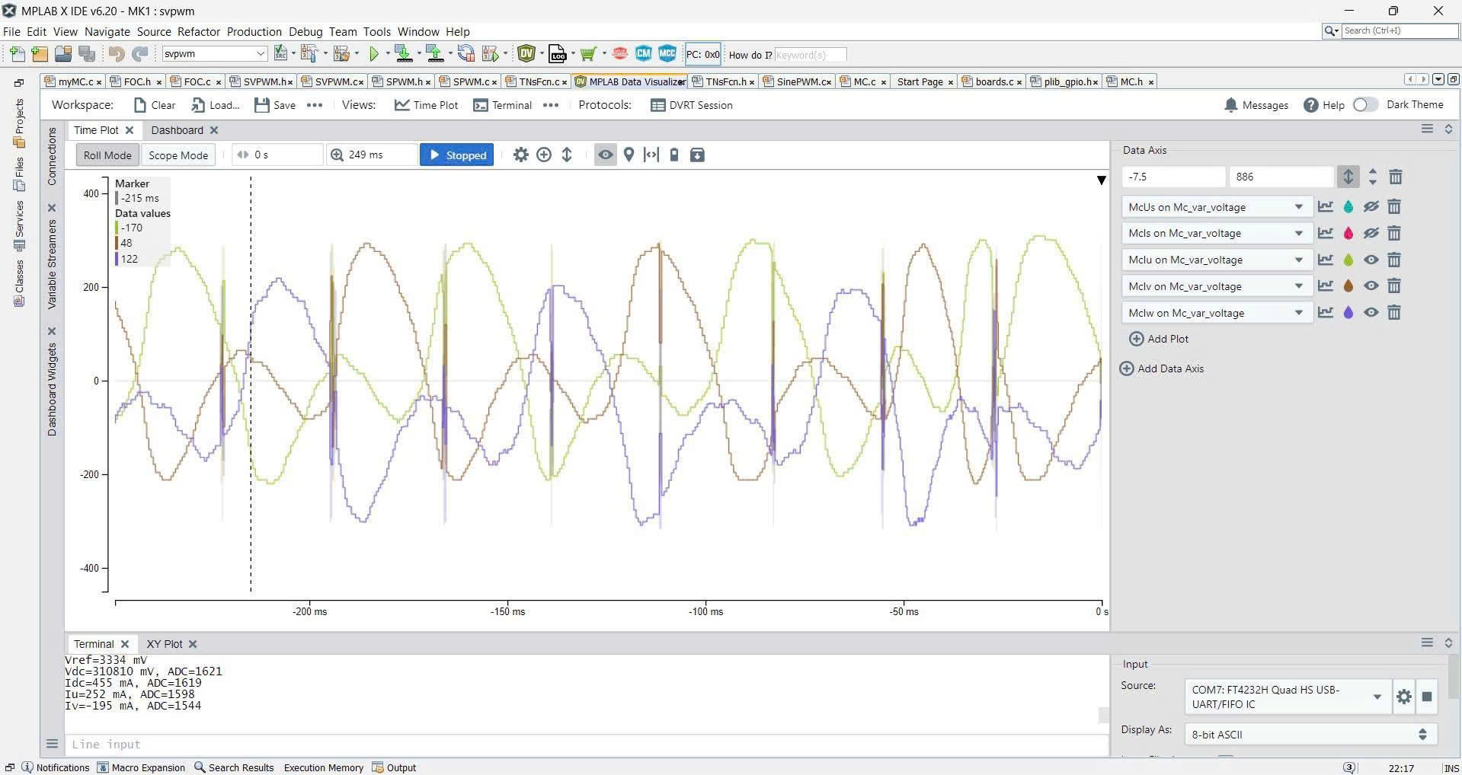
2. NỘI DUNG THỰC HIỆN
Dòng điện 3 pha, kỹ thuật điều rộng xung sine
10/06/2025
24
Xây dựng hệ thống điều khiển cho hệ truyền động điện động cơ – tải Mã số : FOSTECT.2023.32
Notes:
24

Slide 25
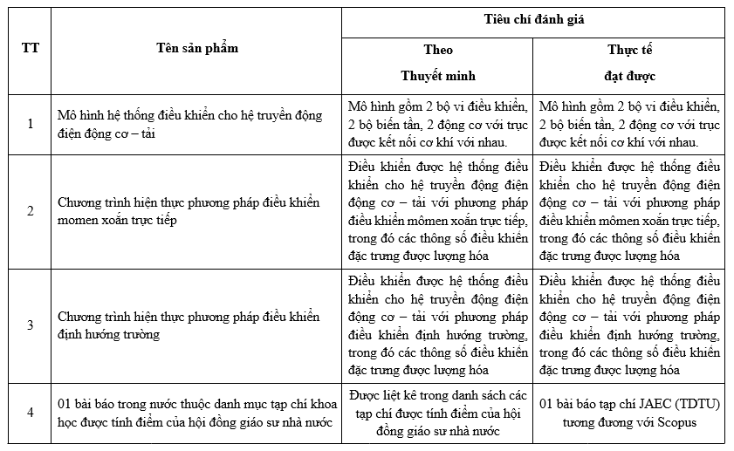
3. KẾT QUẢ THỰC HIỆN
Kết quả nghiên cứu và chỉ tiêu đánh giá
10/06/2025
25
Xây dựng hệ thống điều khiển cho hệ truyền động điện động cơ – tải Mã số : FOSTECT.2023.32
Notes:
25

Slide 26
3. KẾT QUẢ THỰC HIỆN
Ý nghĩa khoa học
Có thể được sử dụng để thực hiện Luận án tiến sĩ ngành Kỹ thuật điện, xuất bản trên các tạp chí chuyên ngành uy tín.
Có thể được nhân rộng để điều khiển các hệ thống khác; phục vụ giảng dạy, nghiên cứu khoa học các ngành khác như Kỹ thuật điều khiển và tự động hóa, Kỹ thuật cơ điện tử.
10/06/2025
26
Xây dựng hệ thống điều khiển cho hệ truyền động điện động cơ – tải Mã số : FOSTECT.2023.32
Notes:
26

Slide 27
TÀI LIỆU THAM KHẢO
[1] Abassi, M., et al. (2015). Performance analysis of FOC and DTC for PMSM drives using SVPWM technique. Proceedings of the 2015 16th International Conference on Sciences and Techniques of Automatic Control and Computer Engineering (STA), Monastir, Tunisia, 228-233.
[2] Wang, Z., et al. (2016). Field-Oriented Control and Direct Torque Control for Paralleled VSIs Fed PMSM Drives with Variable Switching Frequencies: IEEE Transactions on Power Electronics, 31(3), 2417-2428.
[3] Mohanraj, D., et al. (2022). Critical Aspects of Electric Motor Drive Controllers and Mitigation of Torque Ripple-Review: IEEE Access, 10, 73635-73674.
10/06/2025
27
Xây dựng hệ thống điều khiển cho hệ truyền động điện động cơ – tải Mã số : FOSTECT.2023.32
Notes:
27

Slide 28
TÀI LIỆU THAM KHẢO
[4] Autonics Corporation. (2024). E50S8-3000-3-T-24-CR - 50 mm Incremental Rotary Encoder. Retrieved from https://www.autonics.com/
[5] Microchip Technology Inc. (2021). PIC32MK General Purpose and Motor Control (GPK/MCM) with CAN FD Family. Retrieved from https://www.microchip.com/
[6] Allegro MicroSystems. (2024). ACS724 Automotive-Grade, Galvanically Isolated Current Sensor IC with Common-Mode Field Rejection in a Small-Footprint SOIC8 Package. Retrieved from https://www.allegromicro.com/
[7] STMicroelectronics. (2016). STGWT40HP65FB Trench gate field-stop IGBT, HB series 650 V, 40 A high speed. Retrieved from https://www.st.com/
10/06/2025
28
Xây dựng hệ thống điều khiển cho hệ truyền động điện động cơ – tải Mã số : FOSTECT.2023.32
Notes:
28

Slide 29
TÀI LIỆU THAM KHẢO
[8] Cavus, B., and Aktas, M. (2024). A New Adaptive Terminal Sliding Mode Speed
Control in Flux Weakening Region for DTC Controlled Induction Motor Drive: IEEE
Transactions on Power Electronics, 39(1), 449-458.
[9] Zhang, S., et al. (2024). An Adaptive Strategy for PMSM-Based Disturbance
Estimation and Online Parameter Identification: IEEE/ASME Transactions on
Mechatronics, 29(4), 2522-2533.
[10] Li, T., et al. (2024). Fixed-Time Adaptive Fuzzy Control via Filter and Observer
for Uncertain Nonlinear Systems With Disturbances and Its Application in PMSMs:
IEEE Transactions on Industrial Electronics, 71(11), 14712-14721.
10/06/2025
29
Xây dựng hệ thống điều khiển cho hệ truyền động điện động cơ – tải Mã số : FOSTECT.2023.32
Notes:
29

Slide 30
TÀI LIỆU THAM KHẢO
[11] Zhang, Y., et al. (2025). Moment of Inertia and Load Torque Identification Based on Adaptive Extended Kalman Filter for Interior Permanent Magnet Synchronous
Motors: IEEE Transactions on Instrumentation and Measurement, 74, 1-12, Art no. 7502312.
[12] Xu, J., et al. (2025). A Fuzzy Hi/H∞ Optimization Approach to Fault Detection of High-Speed Train Traction Motor Systems: IEEE Transactions on Industrial Informatics, 21(5), 3655-3665.
10/06/2025
30
Xây dựng hệ thống điều khiển cho hệ truyền động điện động cơ – tải Mã số : FOSTECT.2023.32
Notes:
30

Slide 31
TRÂN TRỌNG CÁM ƠN QUÝ THẦY CÔ HỘI ĐỒNG ĐÃ THEO DÕI
10/06/2025
31
Xây dựng hệ thống điều khiển cho hệ truyền động điện động cơ – tải Mã số : FOSTECT.2023.32
Notes:
31

